Slide 1



DEPARTAMENTO DE CIENCIAS ECONÓMICAS, ADMINISTRATIVAS Y DEL COMERCIO
CARRERA DE MERCADOTECNIA
TEMA:
“ANÁLISIS DEL NIVEL DE SATISFACCIÓN DE LOS USUARIOS DE LAS APLICACIONES DIGITALES DE DELIVERY EN EL DISTRITO METROPOLITANO DE QUITO, DE LA INDUSTRIA DE LA COMIDA RÁPIDA, CONSIDERANDO EL ENFOQUE EXPERIENCIA DE COMPRA”
AUTORES:
ESCUDERO BORJA, JOSE LUIS
GUALOTUÑA ZUMBA, WENDY YAHAIRA
DIRECTOR:
DRA. ROSARIO PINEDA
SANGOLQUÍ - 2022

Slide 2

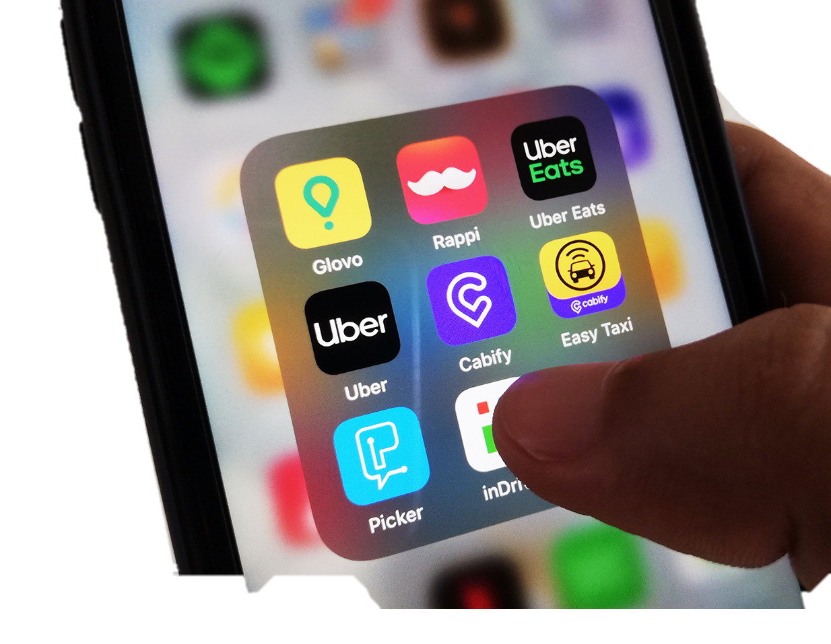
Contenido
Capítulo I: Antecedentes
  Planteamiento del problema, justificación, diagrama de Árbol de problemas y objetivos.
Capitulo II: Marco teórico – referencial – conceptual
  Marco teórico, modelo Servqual, marco referencial, marco conceptual y Operacionalización de variables.
Capítulo III: Marco metodológico
  Tipología de la investigación, población objetivo y calculo de la muestra.
Capitulo IV: Resultados
  Resultados en base al modelo Servqual, análisis univariado y análisis Bivariado.
Conclusiones
Recomendaciones

Slide 3

Capítulo I: Antecedentes
Planteamiento del problema
Covid 19
Decreto presidencial nro. 1017.
Servicios Digitales
Aplicaciones de comida rápida
Cambio relevante en los usuarios
Comportamiento de compra
Covid 19 / Restricciones de movilidad / Reducción de aforos
Conocimiento de uso de la tecnología/Aparición de nuevas aplicaciones en oferta de servicio de entrega
Realización de transacciones y compras electrónicas
Justificación
Inicio

Slide 4
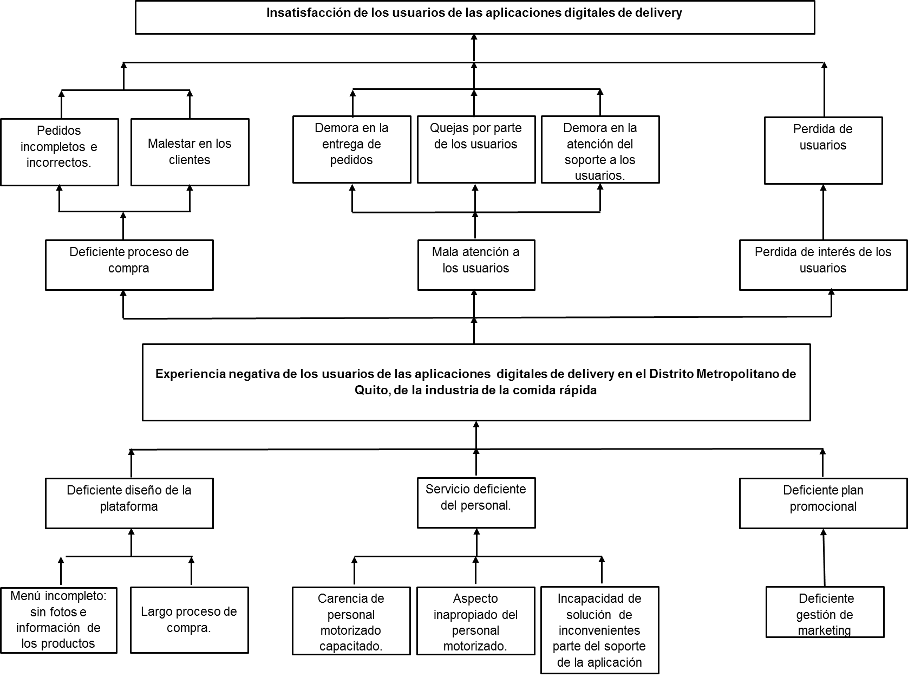
Diagrama de Árbol de Problemas
Inicio

Slide 5
Objetivos
.
Objetivo específico
Elaborar el marco teórico, conceptual y referencial que brinde soporte al desarrollo de la investigación.
Objetivo específico
Determinar el nivel de satisfacción de los usuarios para mejorar la calidad del servicio de las aplicaciones digitales de delivery del Distrito Metropolitano de Quito, considerando el enfoque de experiencia de compra.
Analizar el nivel de satisfacción de los usuarios de las aplicaciones digitales de delivery en el Distrito Metropolitano de Quito, de la industria de comida rápida considerando el enfoque de experiencia de compra, a través del modelo ServQual.
Objetivo general
Objetivo específico
Diseñar una propuesta para gestionar la experiencia de compra y mejorar el nivel de satisfacción de los usuarios de las aplicaciones digitales de delivery del Distrito Metropolitano de Quito.
Inicio

Slide 6
Capitulo II: Teorías de soporte
Nivel de satisfacción
Calidad de servicio
Satisfacción del cliente
Modelo ServQual (Zeithaml et al., 1993)
(Kotler & Keller, 2016)
Decisiones de compra
Inicio

Slide 7
Capitulo II: Teorías de soporte
Experiencia de compra
Proceso de Compra
Marketing de servicio
Marketing de experiencias
(Kotler & Keller, 2021)
(Fernández Alles & Moral, 2012)
(Lovelock & Wirtz, 2009)
Decisiones de compra
Inicio

Slide 8
Modelo ServQual
Fiabilidad
Seguridad
Sensibilidad
Empatía
Elementos tangibles
Forma de la ejecución del servicio y muestran el interés por resolverlo
Manifiestan seguridad y conocimiento del servicio para generar credibilidad en los clientes
Apariencia física, infraestructura y equipo llevados de manera adecuada
Servicio rápido de atención a las quejas de los clientes
Atención personalizada en horarios convenientes a los clientes
Inicio

Slide 9





Capitulo II: Marco referencial
Arghya et al. (2019)
La aplicaciones deliverySurgen por el incremento teléfonos inteligentes,
Sushant & Arunima (2020), estética de la interfaz de las aplicaciones
Experiencia de compra
Anushree et al. (2021), entrega gratuita de producto, el fácil acceso a restaurantes favoritos, precios especiales y descuentos
Experiencia de compra
Rastreo, duración de la entrega, ubicación del restaurante, distancia entre el cliente y el local, costos de movilización y datos del conducto ( Okumus, Ali, Bilgihan, & Ozturk, 2018).
Experiencia de compra
Vipul, Kallol , Ravi , & Yupal (2020),
Contenido tiene alta información del producto, atractivo visual y mínimo número de clics.
Experiencia de compra
Experiencia de compra
Inicio

Slide 10



Capitulo II: Marco referencial
Pipatpong (2021), servicio que ofrecen sus motorizados.
Nivel de satisfacción
La calidad del servicio, interfaz de la tienda, la información de los productos y la percepción de seguridad (Salvotore , Fiore, & Galati, 2021) .
Experiencias compartidas por otros usuarios (Tas¸kın & Ece, 2021).
Nivel de satisfacción
Nivel de satisfacción y experiencia de compra
Nivel de capacidad de respuesta y solución a los inconvenientes o quejas de los usuarios
Nivel de satisfacción y Experiencia de compra
Inicio

Slide 11
Capitulo II: Marco conceptual
Servicio
Percepción
Expectativa
Aplicaciones digitales de delivery
Marco conceptual
Satisfacción del cliente
Usuario
Calidad
Inicio

Slide 12
Operacionalización de variables
Inicio

Slide 13
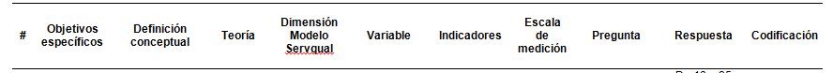
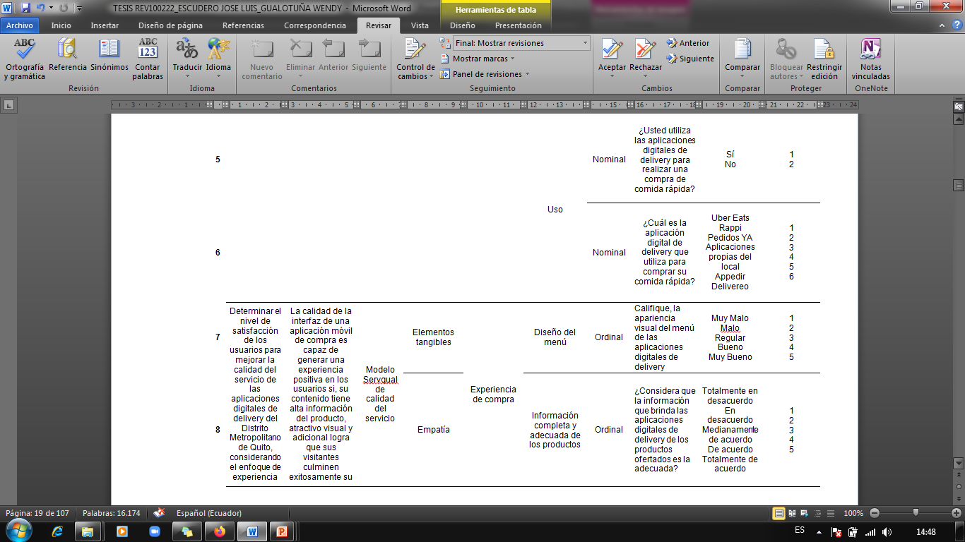
Inicio

Slide 14
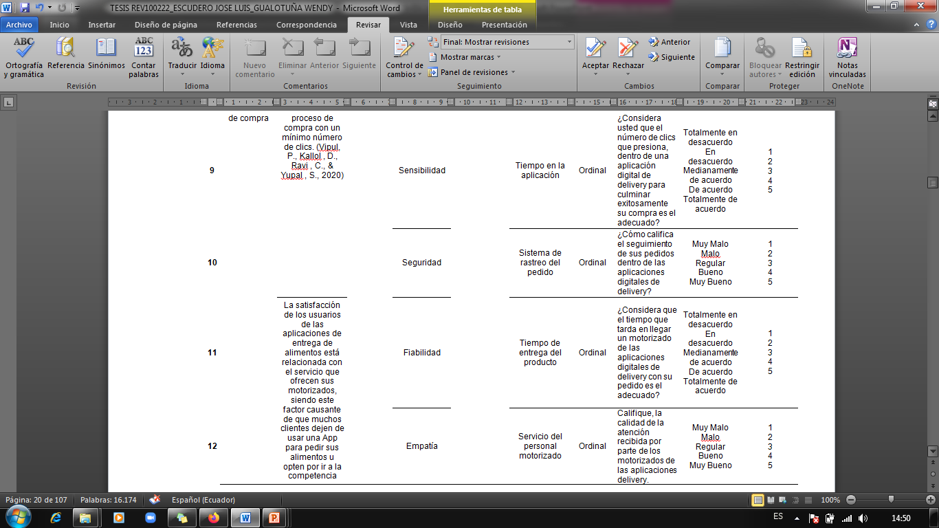
Inicio

Slide 15
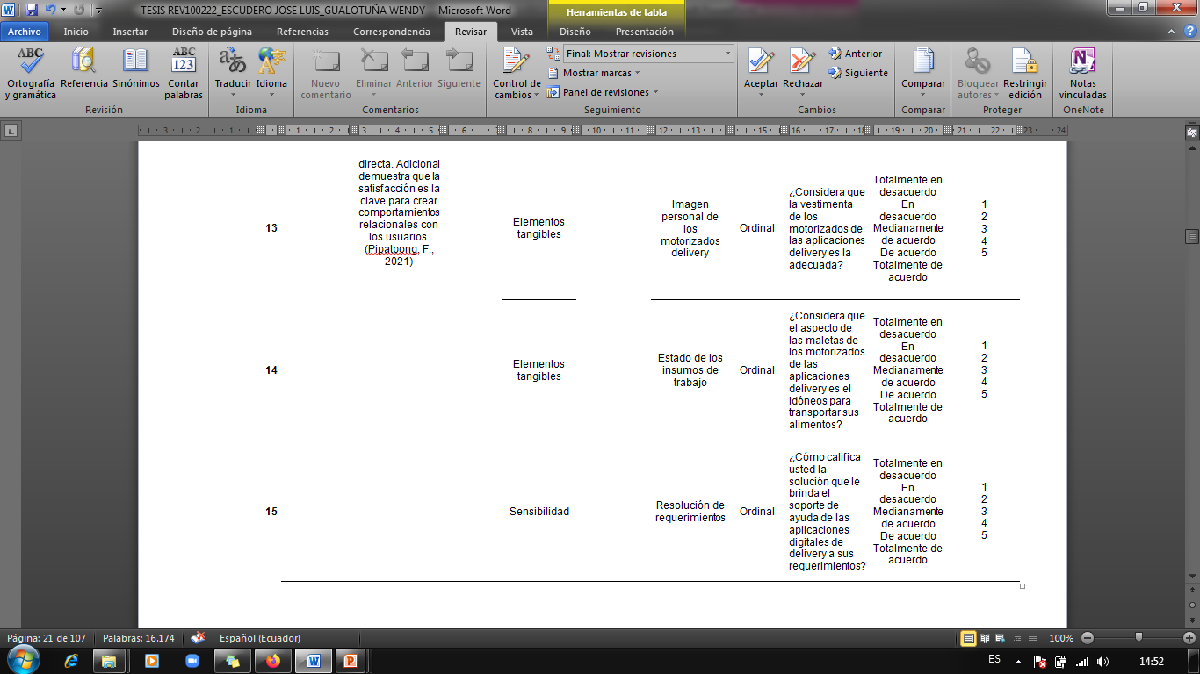
Inicio

Slide 16
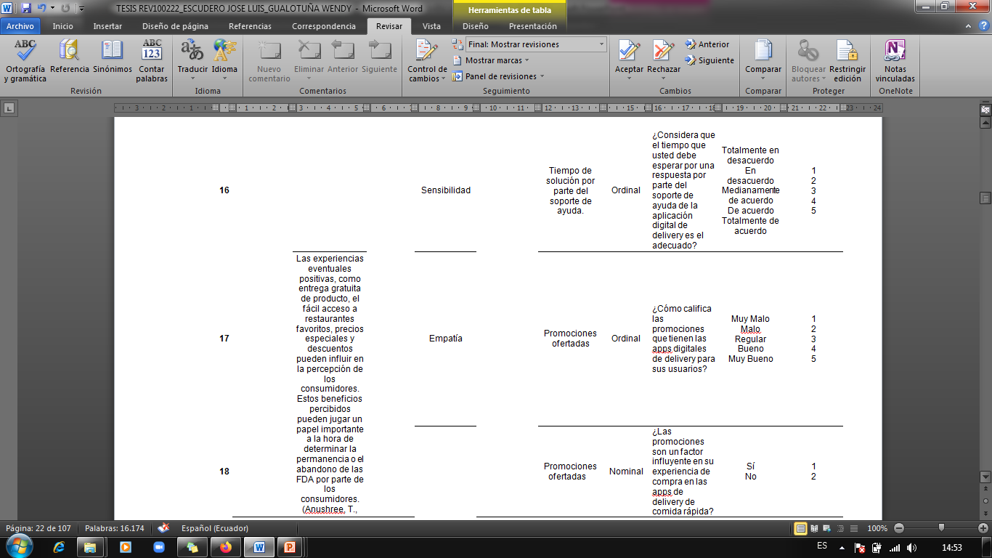
Inicio

Slide 17
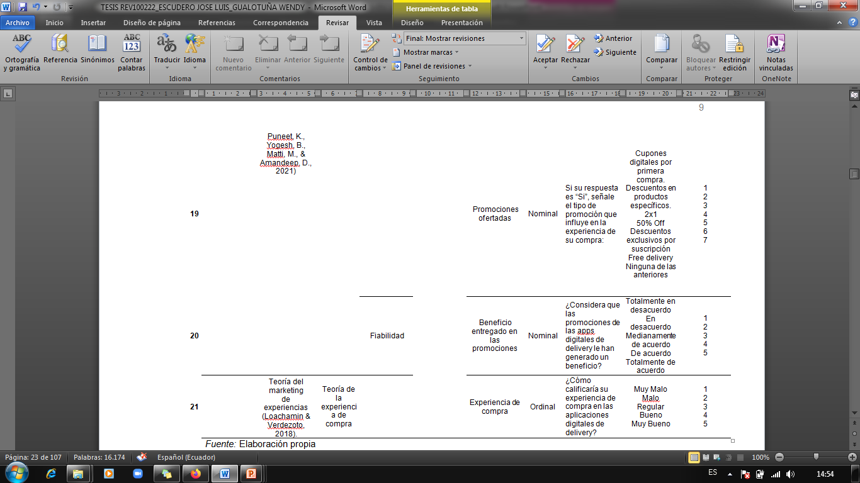
Inicio

Slide 18
Capítulo III: Marco metodológico
Tipo de investigación | Instrumentos aplicados | Validez y confiabilidad | Técnica de análisis de datos | Por la finalidad | Por su alcance temporal | Por su marco investigativo
Descriptiva | Encuesta | Alpha de Cronbach | Análisis univariado y Bivariado | Aplicada | Transversal | De campo y documental
Población | Cantidad | %
Población Ecuatoriana | 17 739 565
Audiencia digital nacional | 13 286 934 | 74,9%
Audiencia digital DMQ | 2 790 256 | 21%
Población que realiza sus compras por aplicaciones delivery | 1 227 713 | 44%
Población que realiza sus compras por aplicaciones delivery elige la categoría alimentos y bebidas no alcohólicas. | 822 568 | 67%
Inicio

Slide 19
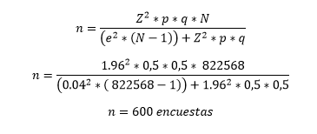
Muestra:
Técnica de “muestreo no probabilístico” a conveniencia
Inicio

Slide 20
Capitulo IV: Resultados
Fiabilidad | Sensibilidad | Seguridad | Empatía | Elementos tangibles
Tiempo de entrega del producto | Resolución de requerimientos | Sistema de rastreo del pedido | Servicio del personal motorizado | Diseño del menú
Beneficio entregado en las promociones | Tiempo de solución por parte del soporte de ayuda. |  | Información completa y adecuada de los productos | Imagen personal de los motorizados delivery
 | Tiempo en la aplicación |  | Promociones ofertadas | Estado de los insumos de trabajo
Inicio

Slide 21
Promedio de calidad del servicio en general
Fiabilidad | 3.55
Sensibilidad | 3.37
Seguridad | 3.69
Empatía | 3.66
Elementos tangibles | 3.49
CALIDAD DEL SERVICIO | 3.55
Inicio

Slide 22
Promedio fiabilidad
Promedio sensibilidad
Tiempo de entrega del producto | 3.52
Beneficio entregado en las promociones | 3.58
FIABILIDAD | 3.55
Resolución de requerimientos | 3.36
Tiempo de solución por parte del soporte de ayuda. | 3.21
Tiempo en la aplicación | 3.54
SENSIBILIDAD | 3.37
Inicio

Slide 23
Promedio seguridad
Promedio sensibilidad
Servicio del personal motorizado | 3,82
Información completa y adecuada de los productos | 3,53
Promociones ofertadas | 3,63
EMPATÍA | 3,66
Sistema de rastreo del pedido | 3,69
Inicio

Slide 24
Promedio Elementos tangibles
Diseño del menú | 3,75
Imagen personal de los motorizados delivery | 3,39
Estado de los insumos de trabajo | 3,32
ELEMENTOS TANGIBLES | 3,49
Inicio

Slide 25
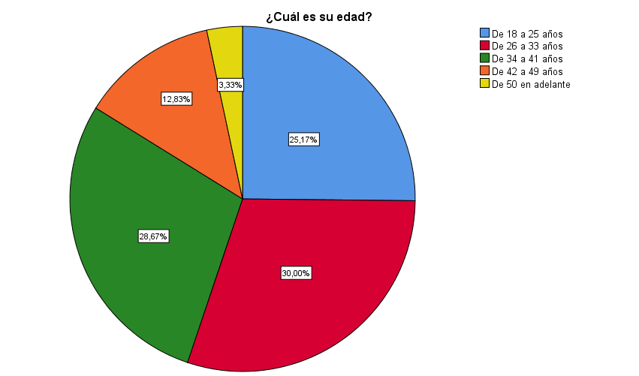
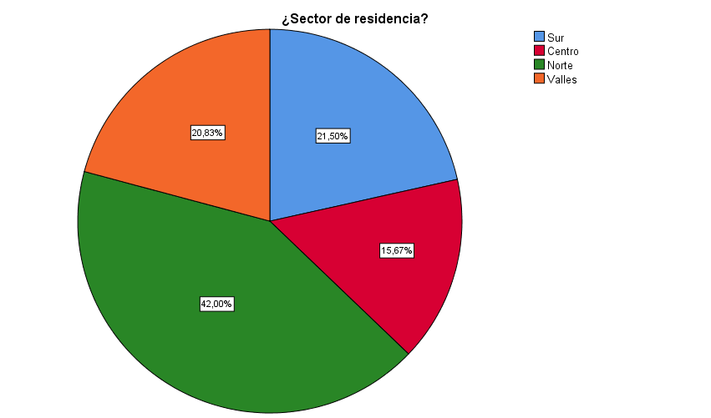
ANÁLISIS UNIVARIADO
Variables demográficas
Inicio

Slide 26
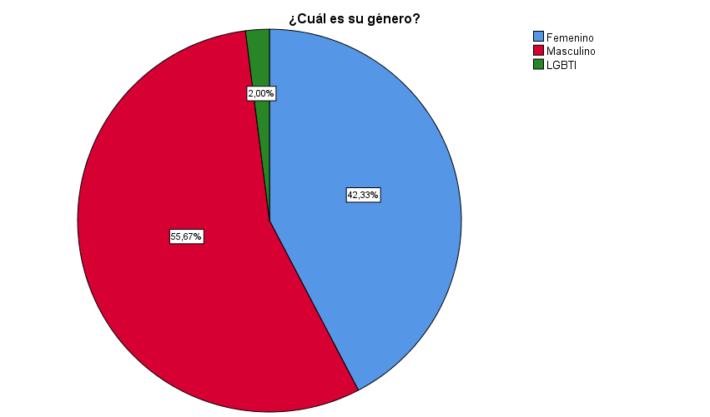
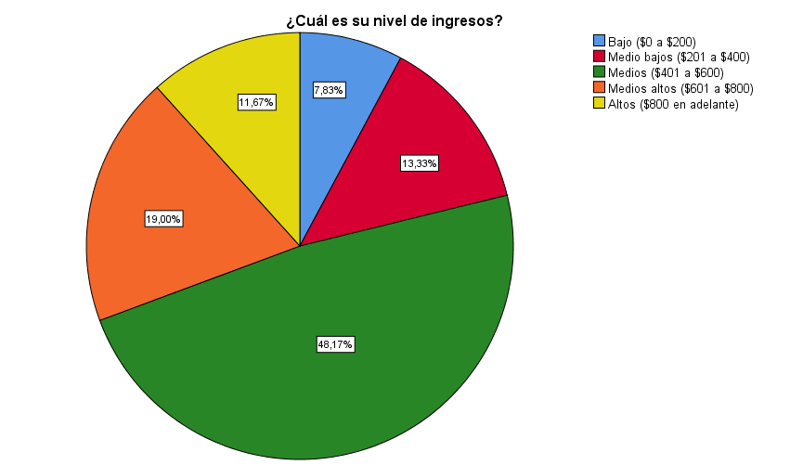
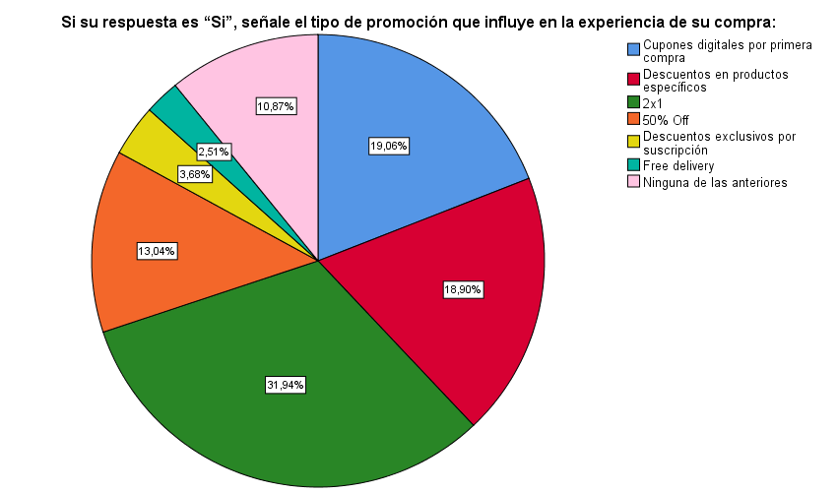
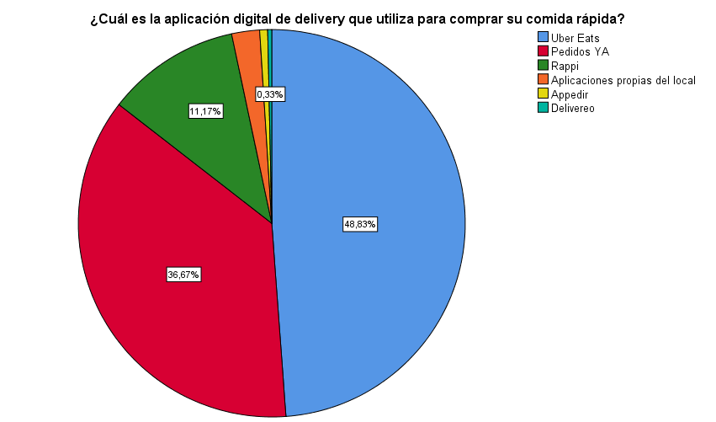
Inicio

Slide 27
Relación entre edad – calidad del servicio
 | Elementos tangibles | Empatía | Seguridad | Fiabilidad | Sensibilidad
De 18 a 25 años | 3.59 | 3.75 | 3.81 | 3.68 | 3.37
De 26 a 33 años | 3.54 | 3.64 | 3.65 | 3.47 | 3.34
De 34 a 41 años | 3.42 | 3.65 | 3.65 | 3.53 | 3.4
De 42 a 49 años | 3.34 | 3.54 | 3.56 | 3.44 | 3.32
De 50 en adelante | 3.47 | 3.8 | 3.9 | 3.8 | 3.5
Inicio

Slide 28
Relación entre Sector– Calidad del servicio
 | Elementos tangibles | Empatía | Seguridad | Fiabilidad | Sensibilidad
Sur | 3.58 | 3.67 | 3.68 | 3.64 | 3.43
Centro | 3.51 | 3.67 | 3.65 | 3.59 | 3.47
Norte | 3.43 | 3.6 | 3.63 | 3.48 | 3.29
Valles | 3.46 | 3.74 | 3.82 | 3.54 | 3.36
Inicio

Slide 29
Relación entre Género – Calidad del servicio
 | Elementos tangibles | Empatía | Seguridad | Fiabilidad | Sensibilidad
Femenino | 3.54 | 3.74 | 3.8 | 3.61 | 3.37
Masculino | 3.44 | 3.59 | 3.59 | 3.5 | 3.36
LGBTI | 3.41 | 3.63 | 3.75 | 3.37 | 3.3
Inicio

Slide 30
Relación entre Nivel de ingresos – Calidad del servicio
 | Elementos tangibles | Empatía | Seguridad | Fiabilidad | Sensibilidad
$0 a $200 | 3.78 | 3.87 | 3.97 | 3.68 | 3.47
$201 a $400 | 3.54 | 3.7 | 3.88 | 3.58 | 3.29
$401 a $600 | 3.44 | 3.59 | 3.61 | 3.52 | 3.34
$601 a $800 | 3.36 | 3.69 | 3.58 | 3.53 | 3.41
$800 en adelante | 3.61 | 3.71 | 3.72 | 3.53 | 3.42
Inicio

Slide 31
Relación entre aplicaciones – Calidad del servicio
 | Elementos tangibles | Empatía | Seguridad | Fiabilidad | Sensibilidad
Uber Eats | 3.52 | 3.69 | 3.76 | 3.59 | 3.36
Pedidos YA | 3.46 | 3.62 | 3.65 | 3.51 | 3.4
Rappi | 3.4 | 3.63 | 3.55 | 3.45 | 3.27
Aplicaciones propias del local | 3.52 | 3.47 | 3.42 | 3.5 | 3.4
Appedir | 3.5 | 4.1 | 3.75 | 3.75 | 3.41
Delivereo | 3 | 4 | 3 | 2.75 | 3
Inicio

Slide 32
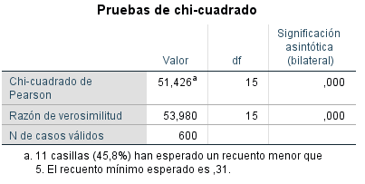
ANÁLISIS BIVARIADO
1 | Plantear Hipótesis: Ho: La elección de las aplicaciones digitales de delivery es independiente con el lugar de residencia. Ha: La elección de las aplicaciones digitales de delivery es dependiente con el lugar de residencia.
2 | Establecer nivel de significancia: Nivel de significancia: 0.05
3 | Selección del estadístico de prueba: R de Pearson
4 | Valor P: ,000
5 | Regla de decisión: 0,00 es menor a 0,05 Ha: La elección de las aplicaciones digitales de delivery es dependiente con el lugar de residencia.
Inicio

Slide 33
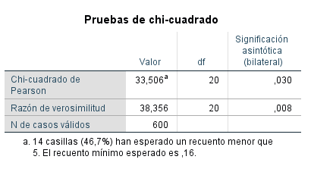
ANÁLISIS BIVARIADO
1 | Plantear Hipótesis: Ho: La elección de las aplicaciones digitales de delivery es independiente con el nivel de los ingresos. Ha: La elección de las aplicaciones digitales de delivery es dependiente con el nivel de los ingresos.
2 | Establecer nivel de significancia: Nivel de significancia: 0.05
3 | Selección del estadístico de prueba: R de Pearson
4 | Valor P: ,030
5 | Regla de decisión: 0,03 es menor a 0,05 Ha: La elección de las aplicaciones digitales de delivery es dependiente con el nivel de los ingresos.
Inicio

Slide 34
ANÁLISIS BIVARIADO
1 | Plantear Hipótesis: Ho: No existe una relación entre el nivel de ingresos y el tipo de promociones que afectan la experiencia de compra en las aplicaciones digitales de delivery. Ha: Existe una relación entre el nivel de ingresos y el tipo de promociones que afectan la experiencia de compra en las aplicaciones digitales de delivery.
2 | Establecer nivel de significancia: Nivel de significancia: 0.05
3 | Selección del estadístico de prueba: R de Kolmogorov
4 | Valor P: ,000
5 | Regla de decisión: 0,00 es menor a 0,05 Se acepta la Ha: Existe una relación entre el nivel de ingresos y el tipo de promociones que afectan la experiencia de compra en las aplicaciones digitales de delivery.
Inicio

Slide 35
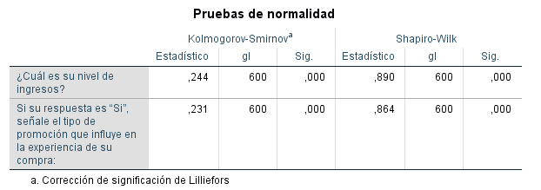
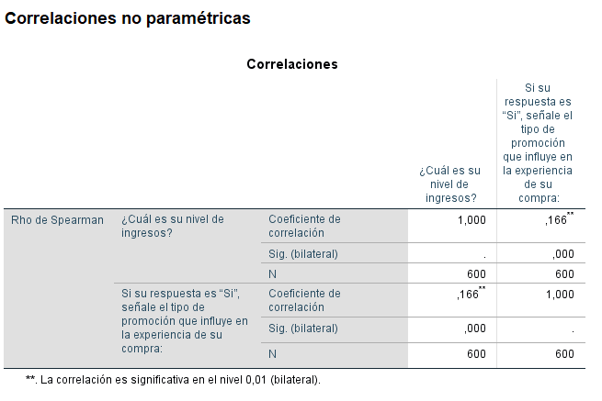
ANÁLISIS BIVARIADO
Inicio

Slide 36
Capítulo V: Propuesta
Dimensión Modelo Servqual | Indicadores | Calificación | Objetivo | Estrategia
Elementos tangibles | Diseño del menú | 3.75 | Mejorar el diseño del menú de las aplicaciones digitales delivery. | Combinar los textos e imágenes del menú para optimizar la lectura de los usuarios.
 |  |  |  | Dictar cursos gratuitos de diseño de menú para los partners.
 |  |  |  | Realizar un concurso interno para recolectar propuesta de mejora del menú.
 | Estado de los insumos de trabajo | 3.32 | Cambiar el aspecto de los insumos de trabajo de los motorizados de las aplicaciones digitales de delivery. | Crear una fábrica para reparar y confeccionar maletas para los motorizados que ofrezcan el servicio totalmente gratis.
 | Imagen personal de los motorizados delivery | 3.39 | Mejorar la imagen personal de los motorizados de las aplicaciones digitales de delivery para incrementar el prestigio de la marca. | Brandear los cascos de los motorizados con el logo de la aplicación.
 |  |  |  | Entregar un carnet de identificación a todo el personal motorizado, en conjunto con un porta carnet.
Inicio

Slide 37
Capítulo V: Propuesta
Dimensión Modelo Servqual | Indicadores | Calificación | Objetivo | Estrategia
Empatía | Información completa y adecuada de los productos | 3.53 | Brindar información completa y adecuada de los productos dentro del menú con el fin de crear un proceso de compra amigable con el usuario. | Crear un canal personalizado de ayuda, especializado en brindar información de los productos ofertados.
 |  |  |  | Entregar sampling.
 | Servicio del personal motorizado | 3.82 | Mejorar el servicio del personal motorizado para superar las expectativas generadas. | Capacitar y evaluar constantemente al personal motorizado en temas de calidad de servicio.
 |  |  |  | Reconocer el desempeño de los motorizados cada mes.
 | Promociones ofertadas | 3.63 | Mejorar las promociones ofertadas dentro del menú para los usuarios de las aplicaciones digitales de delivery. | Crear campañas por cada día de la semana, enfocada al monto de ventas de cada parthers.
 |  |  |  | Crear descuentos por primera compra a usuarios nuevos.
 |  |  |  | Plan de recompensas para usuarios frecuentes.
Inicio

Slide 38
Capítulo V: Propuesta
Dimensión Modelo Servqual | Indicadores | Calificación | Objetivo | Estrategia
Sensibilidad | Tiempo en la aplicación | 3.54 | Simplificar el proceso de compra para reducir el tiempo de permanencia dentro de las aplicaciones digitales de delivery. | Crear una categoría, en las primeras opciones del menú principal, con los productos favoritos de restaurantes seleccionados.
 | Resolución de requerimientos | 3.36 | Aumentar la capacidad del personal en la solución de requerimientos por parte de los usuarios. | Implementar un número de ayuda local, donde se obtenga atención personalizada.
 |  |  |  | Capacitar y evaluar al personal en resolución de quejas y requerimientos.
 | Tiempo de solución por parte del soporte de ayuda. | 3.21 | Reducir el tiempo de espera de los usuarios por parte del soporte de ayuda. | Implementar un departamento de operaciones especializado en brindar soporte a los requerimientos de los usuarios.
Inicio

Slide 39
Capítulo V: Propuesta
Dimensión Modelo Servqual | Indicadores | Calificación | Objetivo | Estrategia
Seguridad | Sistema de rastreo del pedido | 3.69 | Mejorar el sistema de rastreo del pedido para generar credibilidad del proceso de entrega. | Instalar un mini rastreador GPS en las motos del personal de delivery, únicamente el proceso de entrega del pedido.
Fiabilidad | Tiempo de entrega del producto | 3.52 | Mejorar el tiempo de entrega de los motorizados para generar una experiencia agradable en el usuario. | Permitir al restaurante elegir su propia flota de motorizado que este dentro de su polígono de cobertura de entrega.
 | Beneficio entregado en las promociones | 3.38 | Mejorar el enfoque de la comunicación de las promociones de las aplicaciones de delivery. | Crear un plan un plan de contenido para comunicar los beneficios entregados en cada promoción.
 |  |  |  | Realizar programas CRM (Customer Relationship Management), con mayor frecuencia.
Inicio

Slide 40
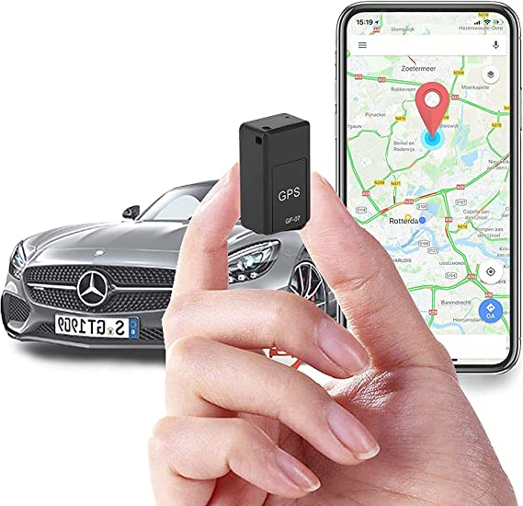
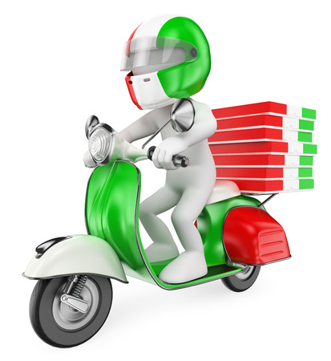
Capítulo V: Propuesta
Inicio

Slide 41
Conclusiones
Se concluye un nivel regular, las principales causas de este resultado son: el deficiente sistema de soporte que tienen las aplicaciones para solucionar las quejas y los inconvenientes que los usuarios presentan en el momento de realizar su pedidos; y otras de las causas es el aspecto de la vestimenta y las mochilas que ocupan los motorizados para trasladar la comida, no cumplen con las expectativas de los usuarios.
El resultado del nivel de satisfacción es diferente por sectores de residencia, el sector con menor nivel es el norte de Quito, la principal causa de este resultado es el tiempo excesivo que debe esperar un usuario para recibir la solución a su requerimiento por parte de los asesores de la aplicación. El sector con mejor nivel es el Sur de Quito, los habitantes de este sector consideran que el sistema de rastreo de pedidos es la mejor característica de las aplicaciones, porque les genera seguridad del servicio y de la entrega de su comida.
El 80% de la población consideran que las promociones son un factor influyente en la experiencia de compra, las que tienen mayor influencia en los usuarios de las aplicaciones digitales de delivery son: 2x1, cupones digitales de descuento por primera compra, descuentos en productos específicos y 50% OFF.
Inicio

Slide 42
Conclusiones
Dentro de la población de estudio, el 3,3% señaló que es preferible recibir el servicio de entrega de comida rápida a domicilio de aplicaciones como Appedir, Delivereo y Aplicaciones independientes a las mencionadas ya que la calidad del servicio puede ser diferente.
La presente investigación concluye que el tiempo de entrega del producto, los beneficios entregados en las promociones, el servicio del personal motorizado y la información requerida de los productos son puntos que los usuarios lo perciben como importantes para determinar si el servicio ofertado es de calidad, es decir, las expectativas van de la mano con la experiencia de compra.
Inicio

Slide 43
Recomendaciones
Las aplicaciones digitales de delivery deben manejar un departamento de operaciones, donde se evalué constantemente el servicio que ofrece su floja de motorizados, adicional que gestione la entrega de uniformes e insumos de trabajo, ya que esto les va a permitir entregar un servicio de calidad y reconocimiento de la marca.
Las aplicaciones digitales de delivery deben trabajar en buscar la excelencia en la calidad del servicio que ofrecen, porque esto les permitirá captar nuevos clientes y fidelizar a los actuales.
El manejo del personal encargado en ofrecer soluciones a los requerimientos y a las quejas reportadas por los usuarios, debe ser más eficiente y eficaz, manejar un programa constante de capacitación y actualización de conocimientos; en el caso que la aplicación maneje un sistema automatizado de respuesta para el cliente, debe cambiar este proceso y adaptarlo a un equipo de trabajo humano.
Las aplicaciones digitales deben realizar una investigación de mercado de cada una de sus zonas de entrega, identificar su Bayer persona, y las debilidades que tienen en cada sector, esto les va a permitir mejorar su calidad de servicio y crear estrategias para captar y aumentar sus usuarios.
Inicio

Slide 44
Recomendaciones
Las aplicaciones deben tener siempre promociones activas dentro de su plataforma, y crear constantemente campañas con promociones agresivas como: 2x1, cupones digitales de descuento por primera compra, descuentos en productos específicos y 50% OFF, esto les permitirá aumentar sus ventar y crear una buena experiencia de compra.
Al existir aplicaciones diferentes a Uber, Pedidos Ya y Rappi, las plataformas digitales deben conocer los puntos principales en cuanto a la calidad de servicio que ofertan las aplicaciones propias de un restaurante, puntos como la resolución de requerimientos, tiempo de solución por parte del soporte de ayuda y el tiempo que permanece en la aplicación para realizar su compra, son puntos clave que se debe mejorar.
Las aplicaciones de delivery deben mantenerse en constante innovación y monitoreo para ofertar un mejor servicio dentro de las dimensiones de la sensibilidad, empatía y fiabilidad ya que estás mejorarían en la atención y permitirán que el usuario lo perciba como disponible cuando lo requiera, así mismo, estos puntos al ser mejorados, podrán elevar el nivel de satisfacción en relación a la experiencia de compra.
Inicio

Slide 45
Gracias!

